Slide 1
Linealización de oscilador en anillo controlado por tensión mediante capacidades conmutadas
Trabajo de Fin de Grado
Autor: Roberto Uceda Gómez
Tutor: Eric Gutiérrez Fernández

Slide 2
Introducción

Slide 3
Importancia de los ADCs
Presentes en todo tipo de dispositivos electrónicos

Slide 4
Parámetros de interés en ADCs
Ruido:
  Cuantificación
  Linealidad
Tamaño
Consumo

Slide 5
VCO-ADCs
Ventajas:
  Bajo tamaño
  Bajo consumo
  Digital en su mayor parte
Inconvenientes:
  Linealidad

Slide 6
Linealidad en VCO-ADCs

Slide 7
Objetivos

Slide 8
Objetivos
Encontrar arquitectura de ADC-VCO:
  Con reducción de ruido de linealidad
  Implementable en nodos pequeños
  Con menor número posible de componentes
Proponer soluciones alternativas y marcar trabajo futuro

Slide 9
Desarrollo de la investigación

Slide 10
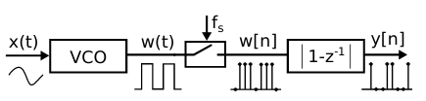
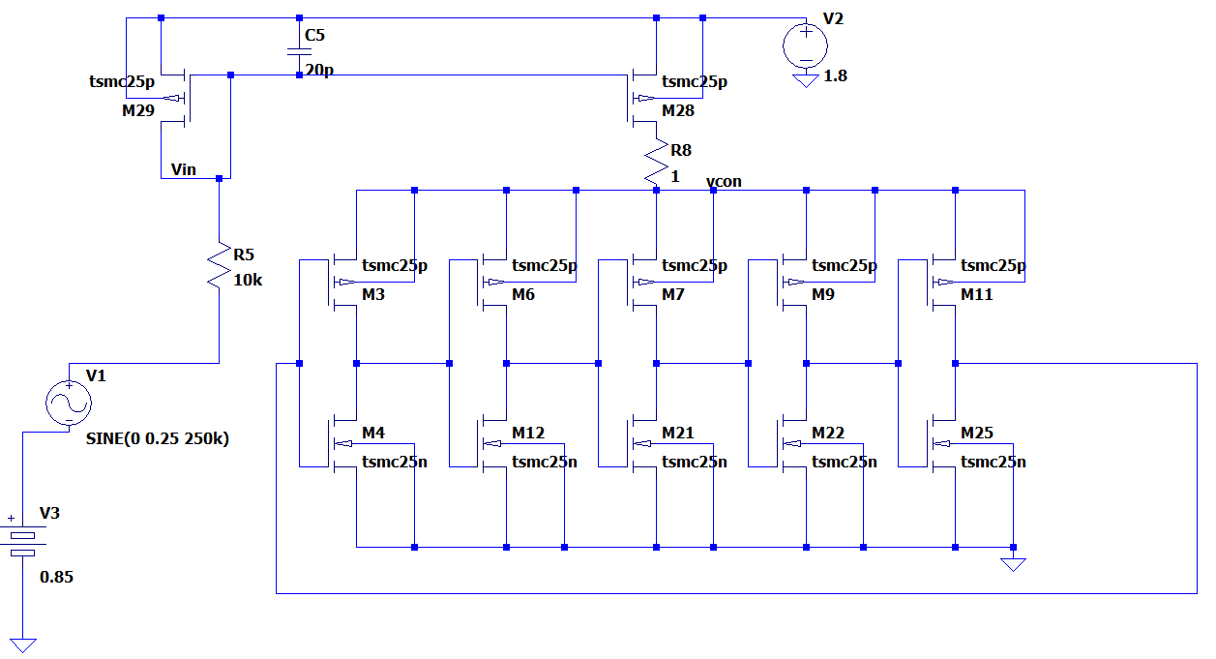
Arquitecturas ADC-VCO existentes
VCO abierto

Slide 11
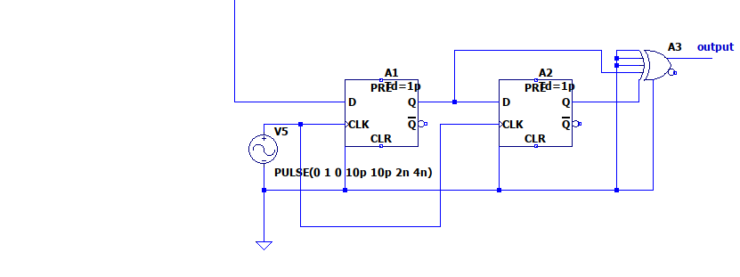
Arquitecturas ADC-VCO existentes
Demodulador - Primera diferencia

Slide 12
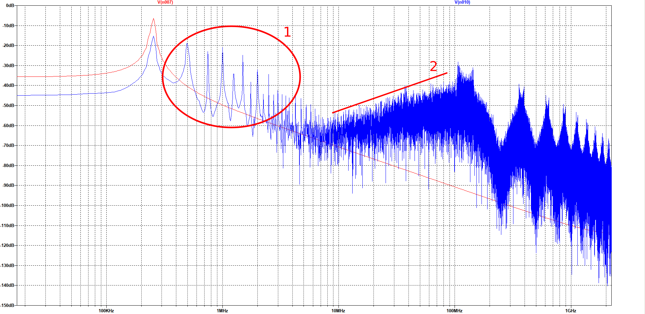
Arquitecturas ADC-VCO existentes
Distorsión en el espectro de salida del VCO abierto

Slide 13
Métodos de disminución del ruido de linealidad
Calibración digital
Modulación previa al VCO
Reducción de la señal de entrada
Ajuste por circuito

Slide 14
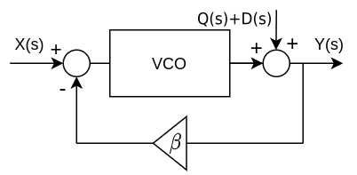
Arquitectura propuesta
Realimentación negativa

Slide 15
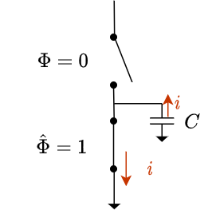
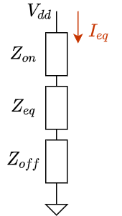
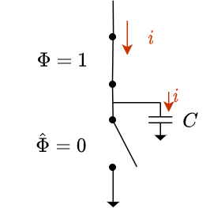
Arquitectura propuesta
Capacidades conmutadas

Slide 16
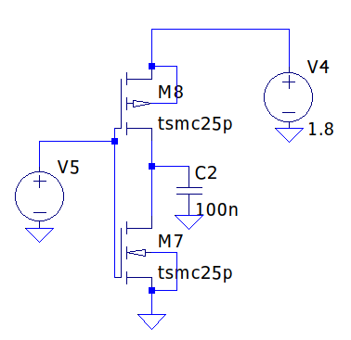
Arquitectura propuesta
Capacidades conmutadas

Slide 17
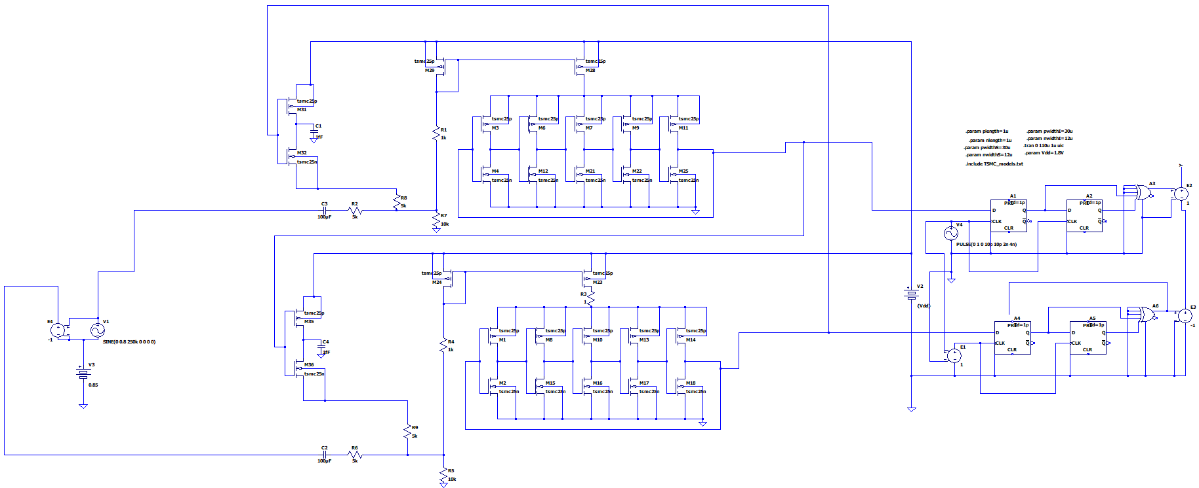
Arquitectura propuesta
Circuito propuesto

Slide 18
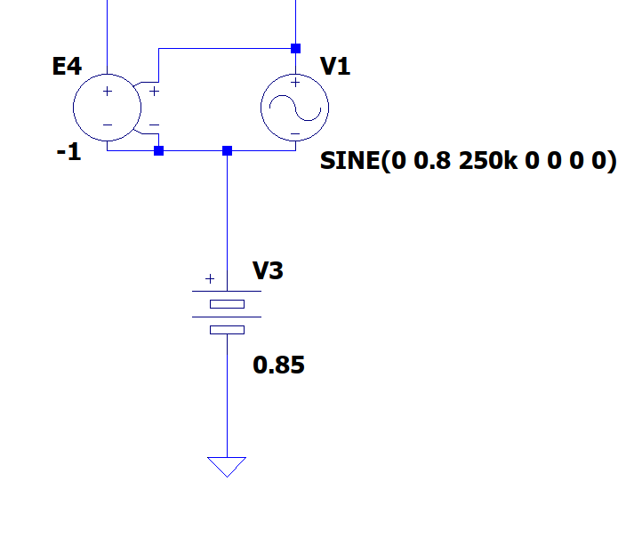
Arquitectura propuesta
Bloque de señal de entrada

Slide 19
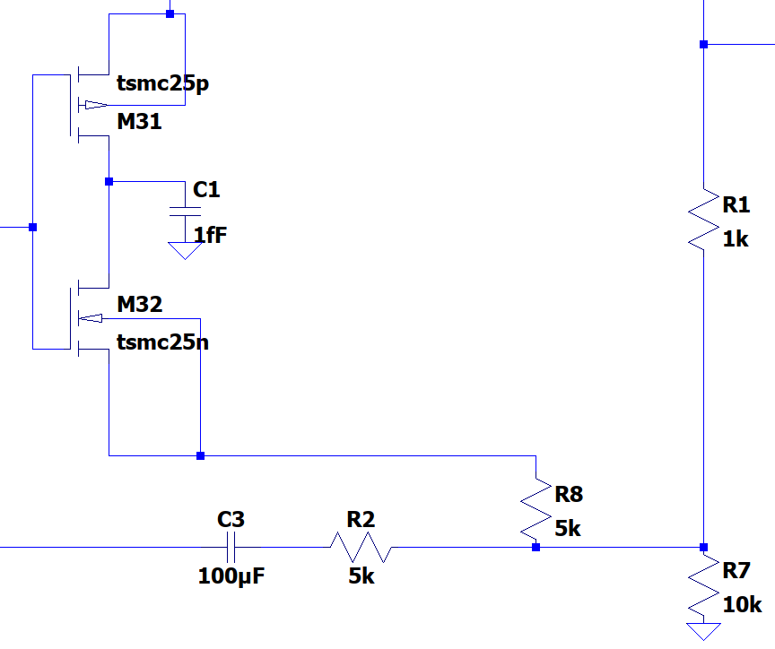
Arquitectura propuesta
Bloque de lazo de realimentación

Slide 20
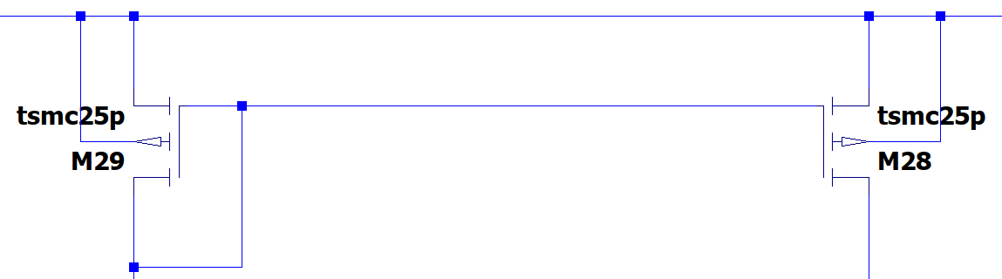
Arquitectura propuesta
Bloque de alimentación del oscilador

Slide 21
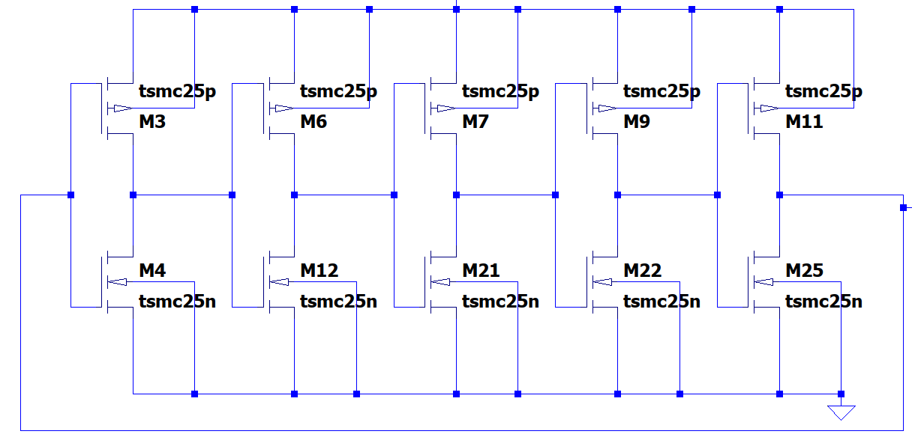
Arquitectura propuesta
Bloque del oscilador

Slide 22
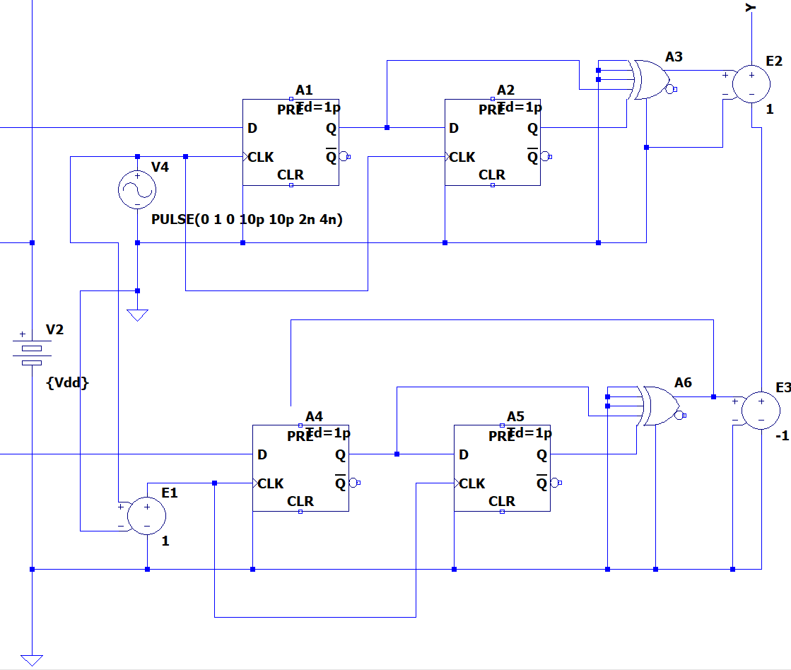
Arquitectura propuesta
Bloque de la primera diferencia

Slide 23
Resultados

Slide 24
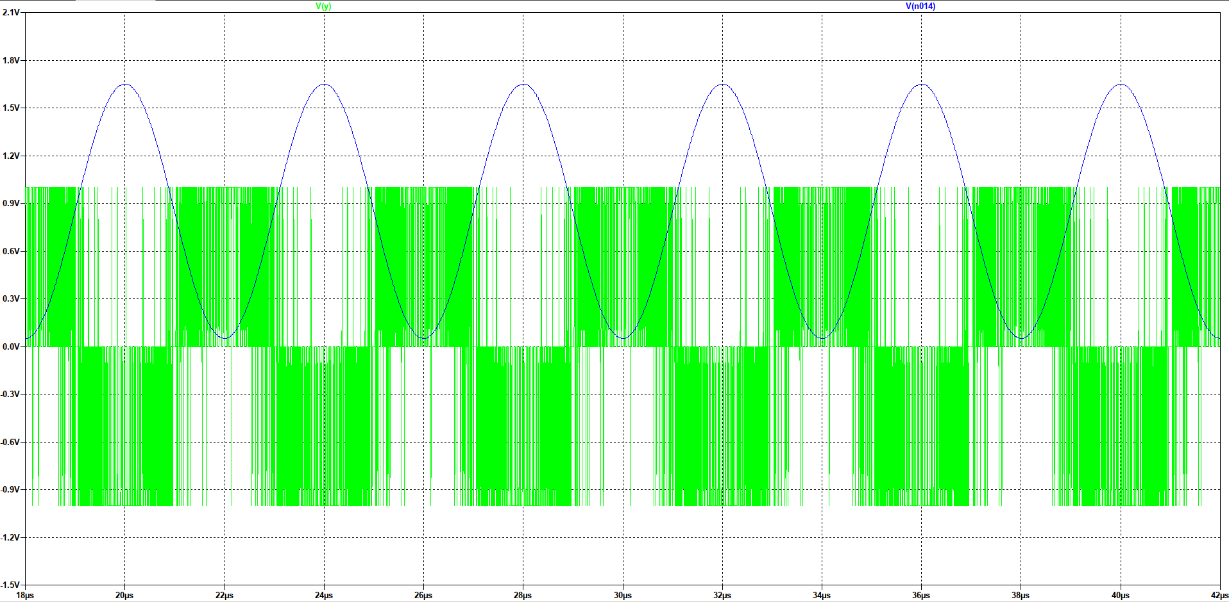
Resultados
Señal de entrada vs señal de salida

Slide 25
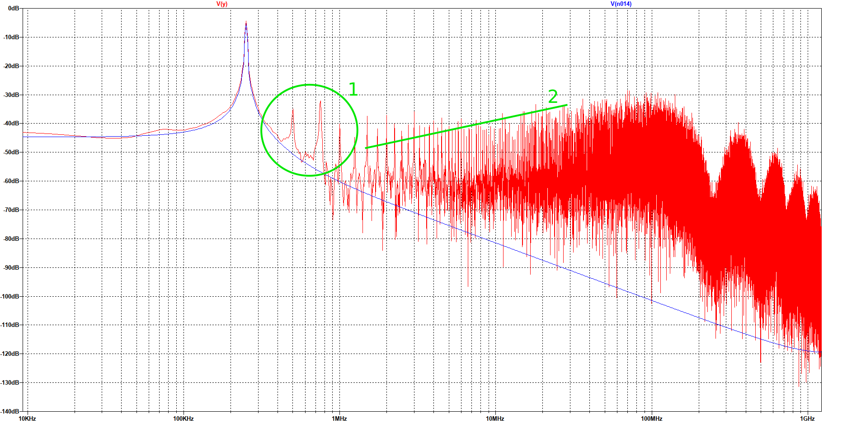
Resultados
Espectro de señal de salida

Slide 26
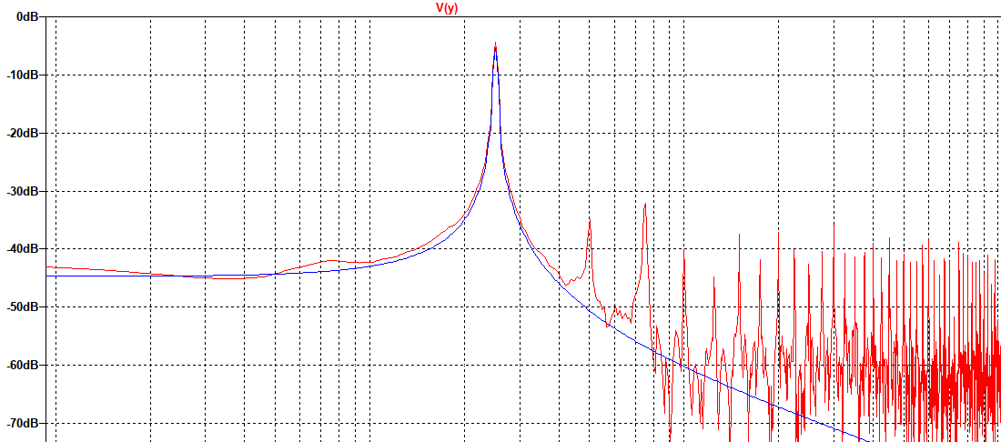
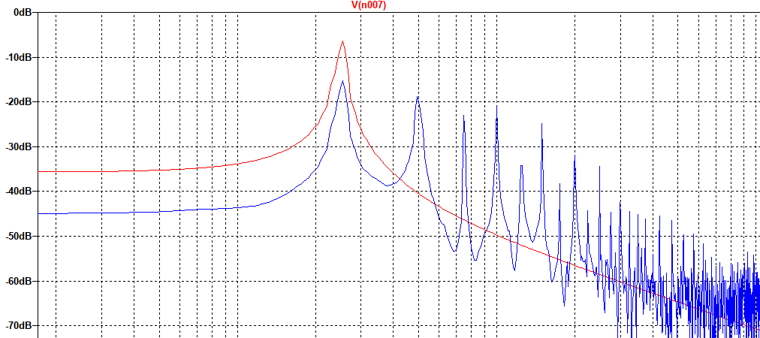
Resultados
VCO en lazo cerrado
VCO en lazo abierto

Slide 27
Resultados
  Reducción de ruido de linealidad
  Implementable en nodos pequeños
  Menor número posible de componentes

Slide 28
Alternativas a la solución propuesta

Slide 29
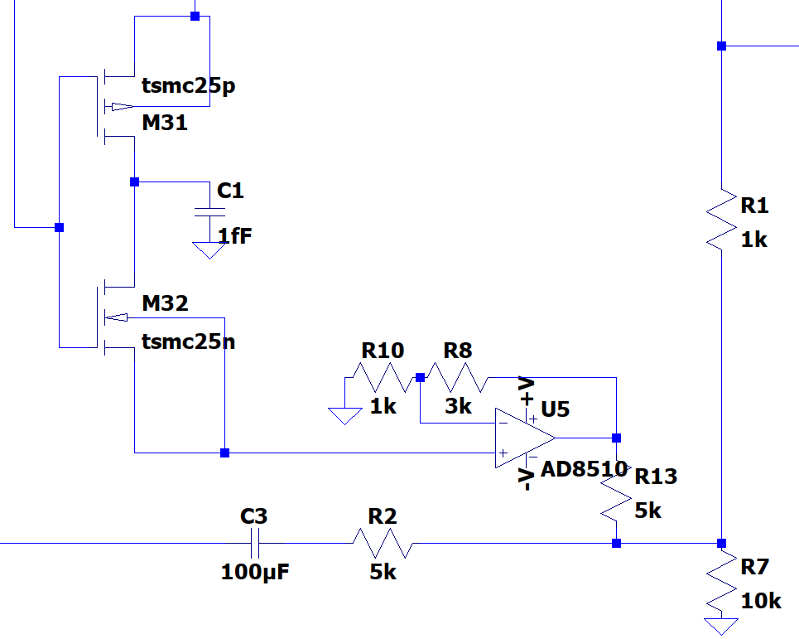
Mayor ganancia en lazo

Slide 30
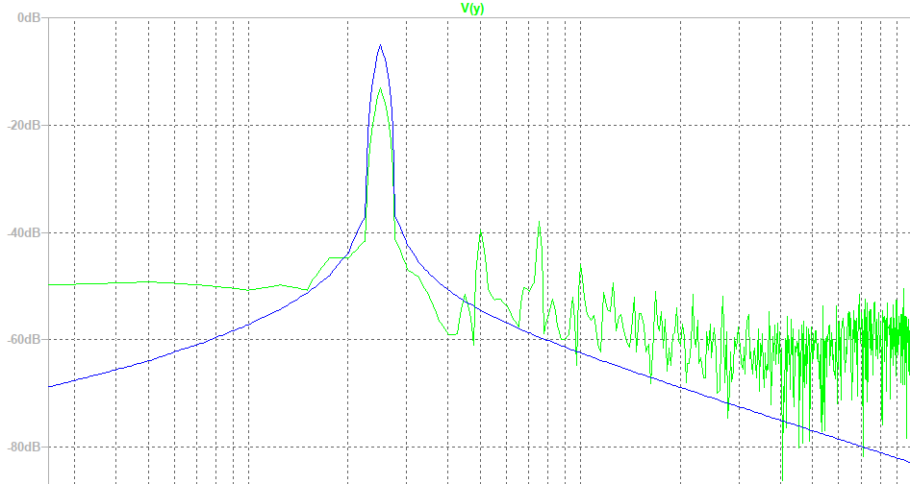
Mayor ganancia en lazo
Con ganancia extra
Sin ganancia extra

Slide 31
Conclusiones

